Slide 1
第四章 形状和位置公差（3）
•本讲内容：
公差原则和公差要求
重点：独立原则
包容要求
最大实体要求
•难点：包容要求和最大实体要求的应用

Slide 2
4.4 公差原则和公差要求
为了满足零件的功能和互换性要求，有时需要对零件的同一被测要素既给出尺寸公差又给出形位公差。
生产中如何确定和处理尺寸公差和形位公差之间关系？
国家标准对此作了明确的规定——公差原则和公差要求。
形位公差项目有哪些？特点？相互之间关系？

Slide 3
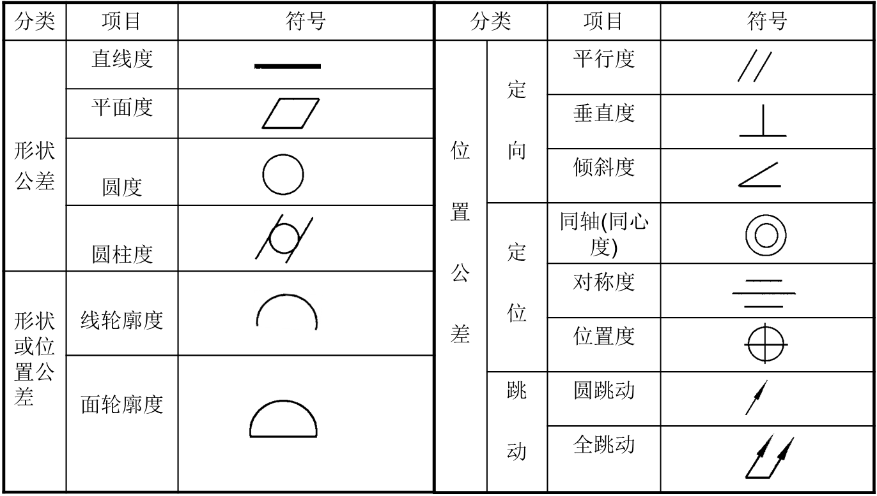
表4-1形位公差特征项目及符号
各种形状公差带的方向和位置是浮动的，用于限制被测要素的形状误差；
各种定向公差带的方向是固定的，位置是浮动的，用于限制被测要素的形状和方向误差；
定位公差带的形状、方向和位置都是固定的，用于限制被测要素的形状、方向和位置误差。
因此，在选用形位公差值时应满足t_{形状}＜t_{定向}＜t_{定位}。

Slide 4
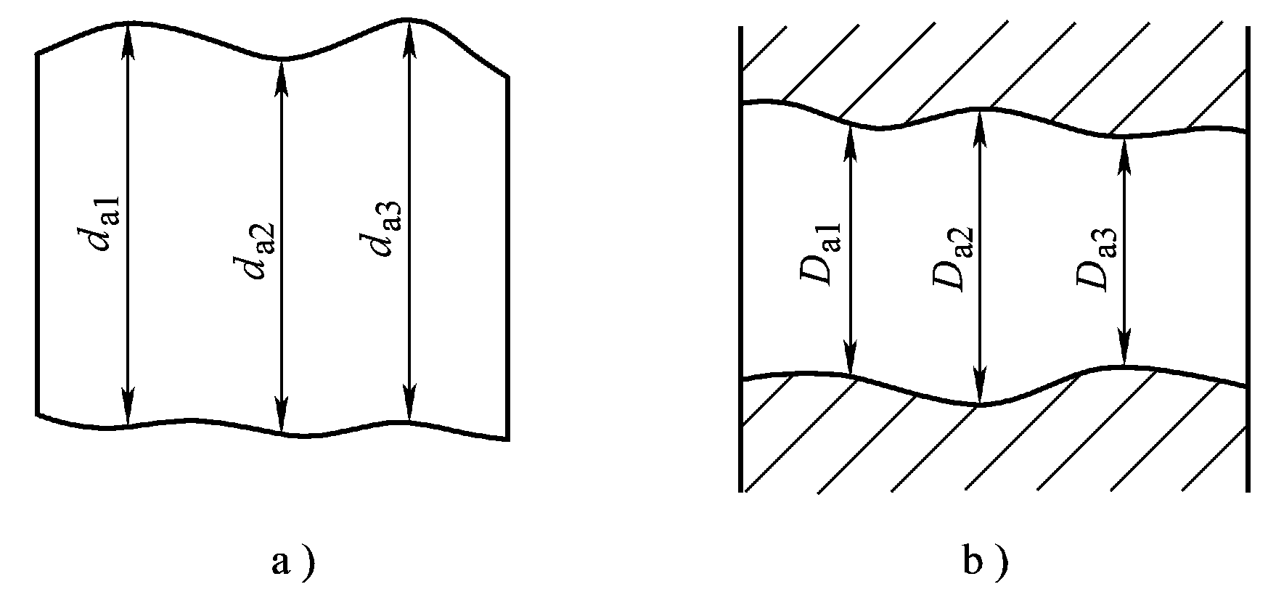
一、有关术语和定义
1.局部实际尺寸（d_{a}、D_{a}）
在实际要素的任意正截面上，两对应点之间测得的距离。
图4-34 局部实际尺寸

Slide 5
一、有关术语和定义
2.实体状态和实体尺寸
（1）最大实体状态（MMC） 实际要素在给定长度上处处位于尺寸极限之内，并具有允许的材料量为最大时的状态。
最大实体尺寸（ MMS） 实际要素在最大实体状态的极限尺寸。
轴（MMS）：d_{M} = d_{max} 孔（MMS）：D_{M} = D_{min} 。
（2）最小实体状态（LMC） 实际要素在给定长度上处处位于尺寸极限之内，并具有允许的材料量为最少时的状态。
最小实体尺寸（LMS） 实际要素在最小实体状态的极限尺寸。
轴（LMS）：d₁ = d_{min} 孔（LMS）：D₁ = D_{max}。

Slide 6
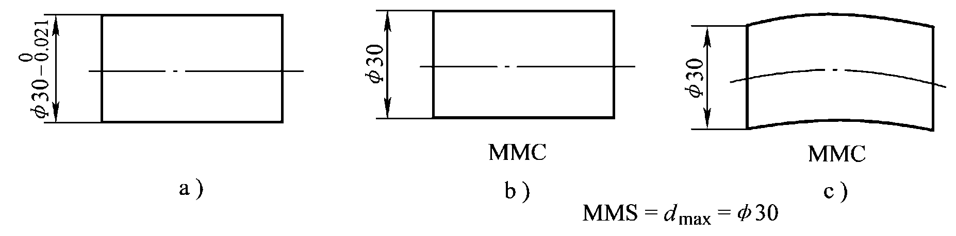
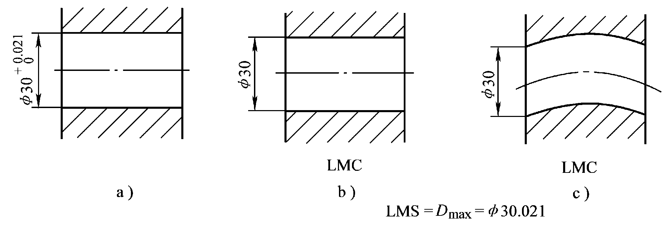
一、有关术语和定义
图4-35 轴的MMC和MMS
图4-36 孔的LMC和LMS

Slide 7
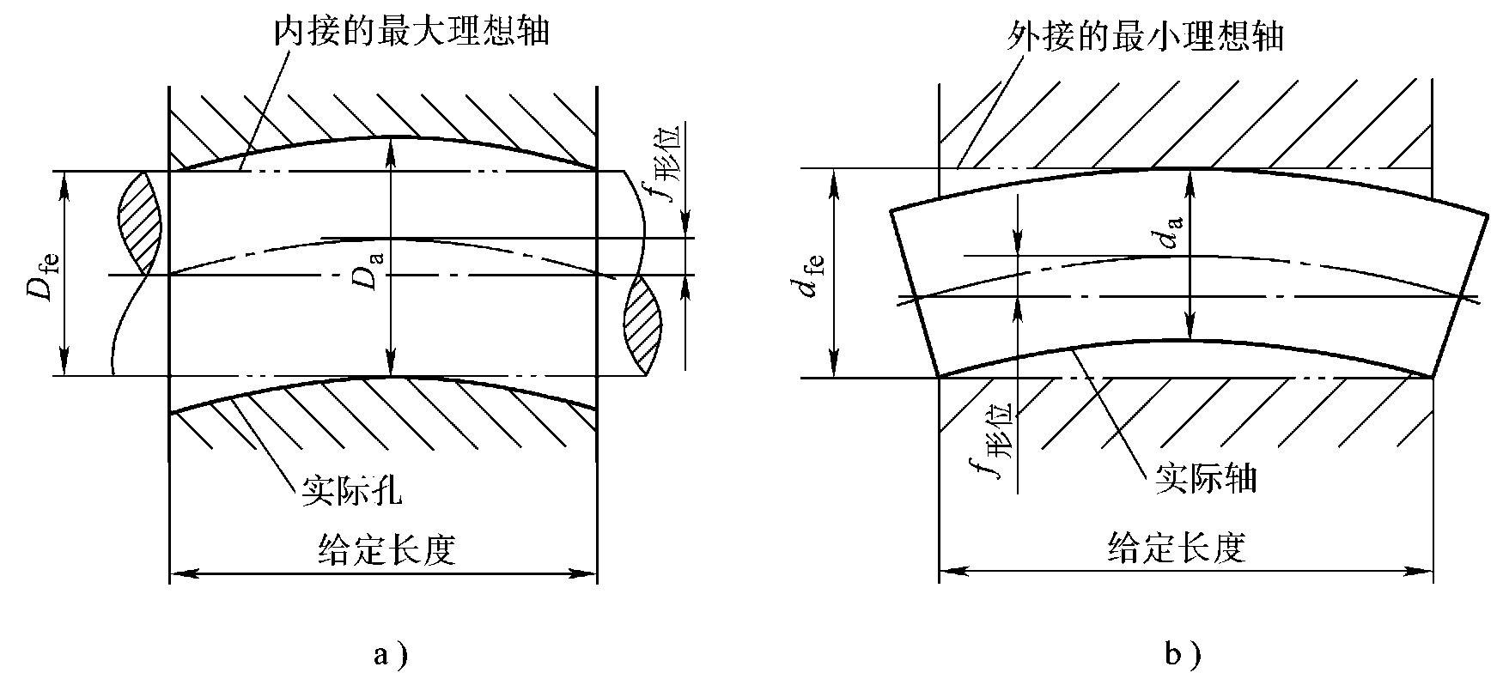
3. 体外作用尺寸（d_{fe}/D_{fe}）——对配合起作用的尺寸
在被测要素的给定长度上，与实际内表面体外相接的最大理想面或与实际外表面体外相接的最小理想面的直径或宽度。
一、有关术语和定义
f: fractional error
相对误差
图4-37 体外作用尺寸
对于内表面（孔） D_{fe}= Da - f_{形位}
对于外表面（轴） d_{fe}= da + f_{形位}

Slide 8
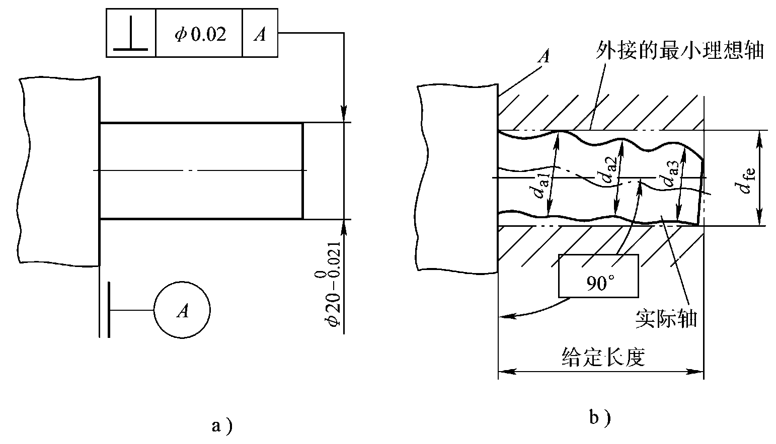
一、有关术语和定义
图4-38 关联要素的体外作用尺寸
轴的体外作用尺寸：外接的最小理想轴d_{fe}，且必须与基准面A垂直
d_{fe}=da + f_{形位} = da+0.02

Slide 9
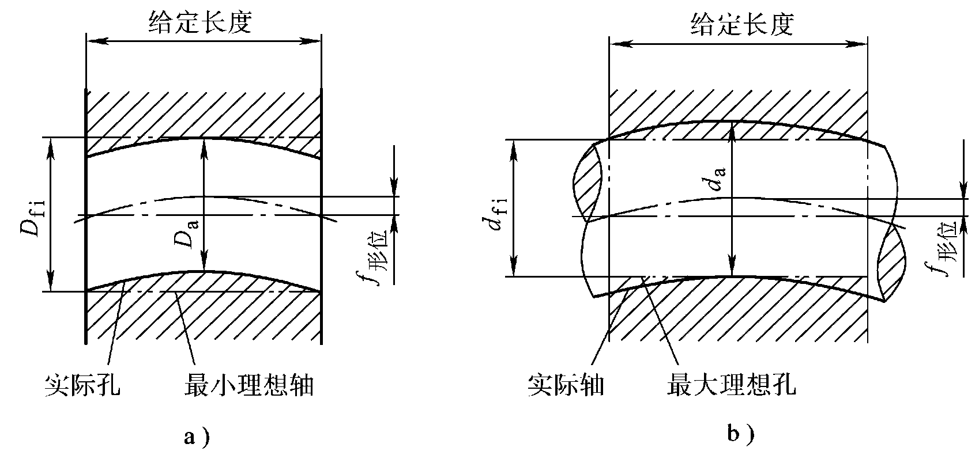
体内作用尺寸（d_{fi}/D_{fi}）——对零件强度起作用的尺寸
在被测要素的给定长度上，与实际内表面体内相接的最小理想面或与实际外表面体内相接的最大理想面的直径或宽度。
一、有关术语和定义
图4-38 体内作用尺寸
对于内表面（孔） D_{fi}= Da + f_{形位}
对于外表面（轴） d_{fi}= da - f_{形位}

Slide 10
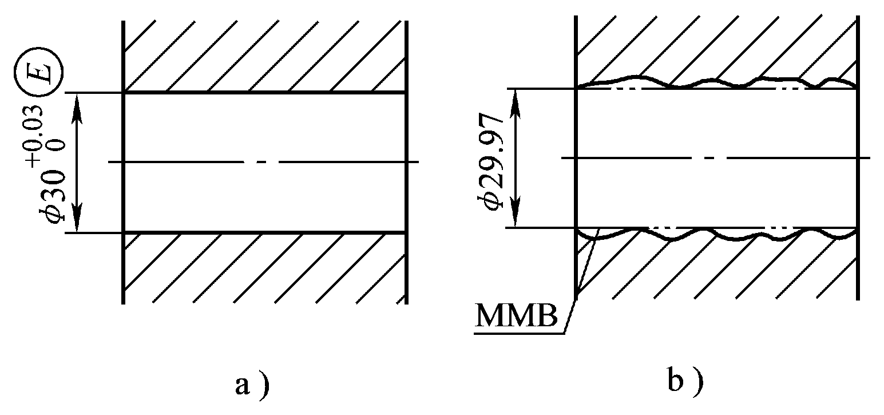

一、有关术语和定义
4.边界
由设计给定的具有理想形状的极限包容面。
边界的尺寸为极限包容面的直径或距离。
（1）最大实体边界 (MMB) 尺寸为最大实体尺寸且具有理想形状的内（对轴）、外（对孔）包容面。
图4-44 孔的MMB

Slide 11
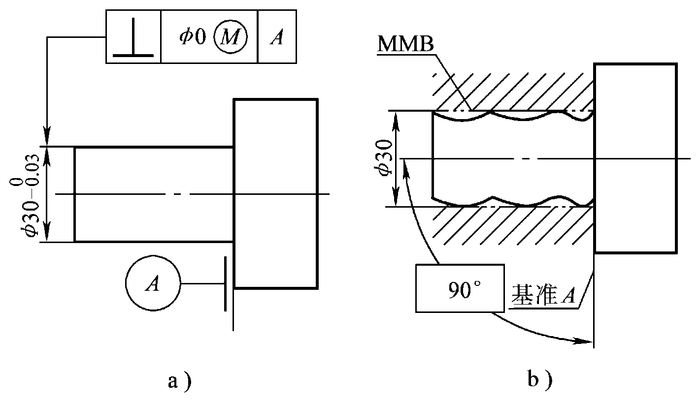
一、有关术语和定义
图4-45 关联要素的MMB

Slide 12
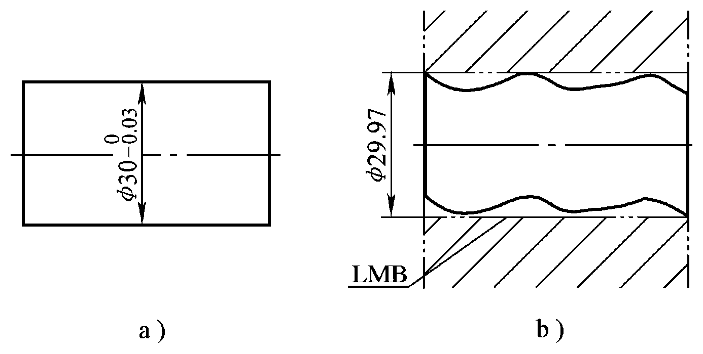
（2）最小实体边界（LMB） 尺寸为最小实体尺寸且具有理想形状的内（对轴）、外（对孔）包容面。
一、有关术语和定义
图4-46 轴的LMB

Slide 13
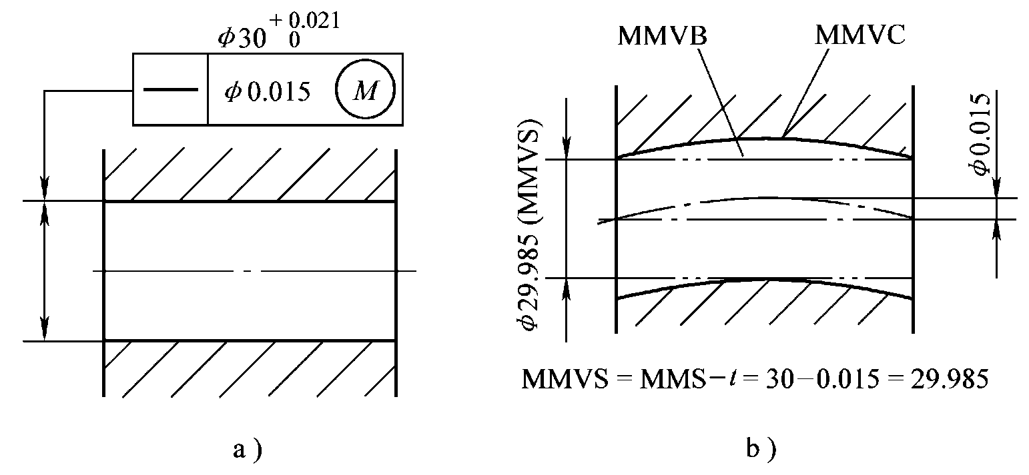
5. 实体实效状态和实体实效尺寸
一、有关术语和定义
（1）最大实体实效状态(MMVC)和最大实体实效尺寸（MMVS） 在给定长度上，实际要素处于最大实体状态且其中心要素的形状或位置误差等于给出公差值时的综合极限状态。
对于孔（内表面）来说，就是孔的尺寸达到最小极限尺寸，且孔的轴线直线度误差达到公差值时的状态。
图4-40 孔的MMVC和MMVS

Slide 14
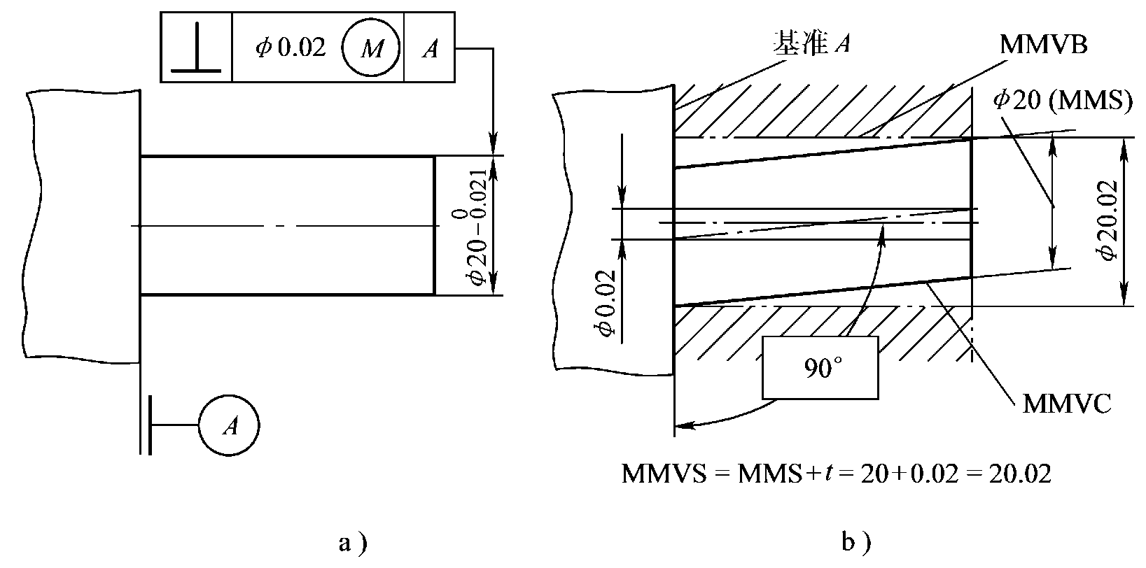
一、有关术语和定义
对于轴（外表面）来说，就是轴的尺寸达到最大极限尺寸，且轴的垂直度误差达到公差值时的状态。
图4-41 关联要素的MMVC和MMVS

Slide 15
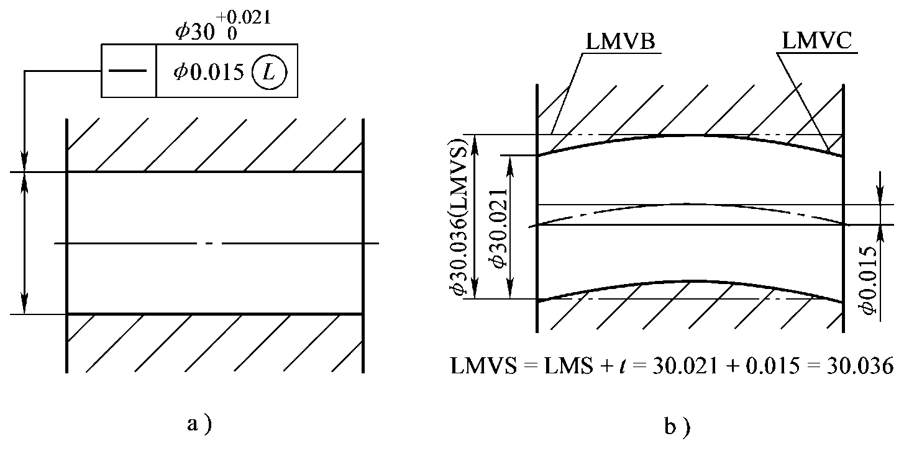
(2) 最小实体实效状态(LMVC)和最小实体实效尺寸(LMVS)
一、有关术语和定义
在给定长度上，实际要素处于最小实体状态且其中心要素的形状或位置误差等于给出公差值时的综合极限状态。
对于孔（内表面）来说，就是孔的尺寸达到最大极限尺寸，且孔的直线度误差达到公差值时的状态。
图4-42 孔的LMVC和LMVS

Slide 16
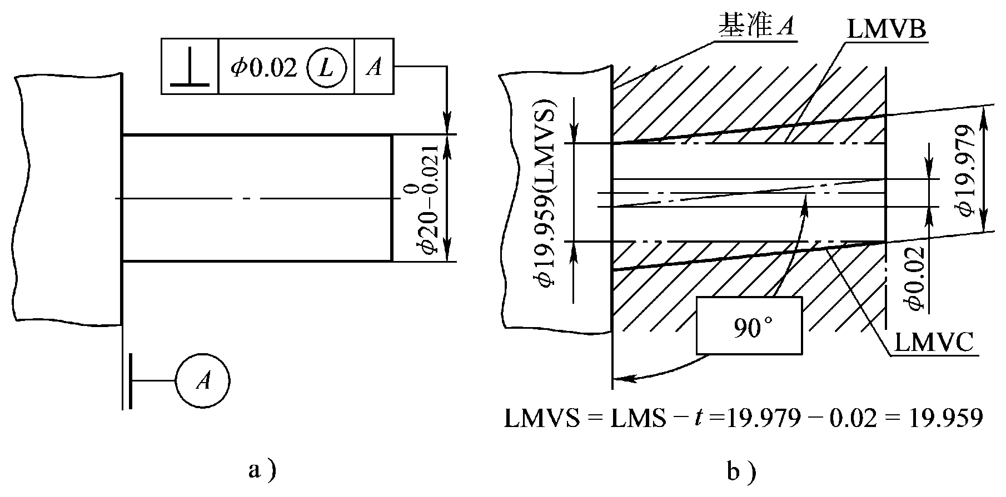
一、有关术语和定义
对于轴（外表面）来说，就是轴的尺寸达到最小极限尺寸，且轴的垂直度误差达到公差值时的状态。
图4-43 关联要素的LMVC和LMVS

Slide 17
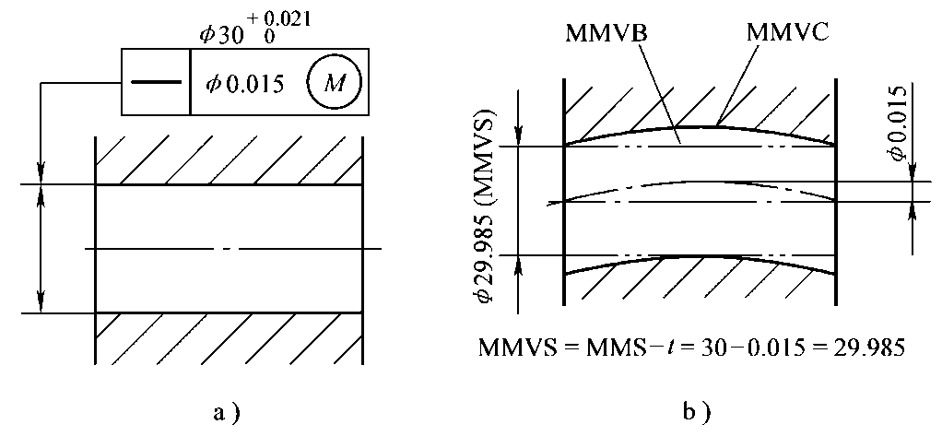
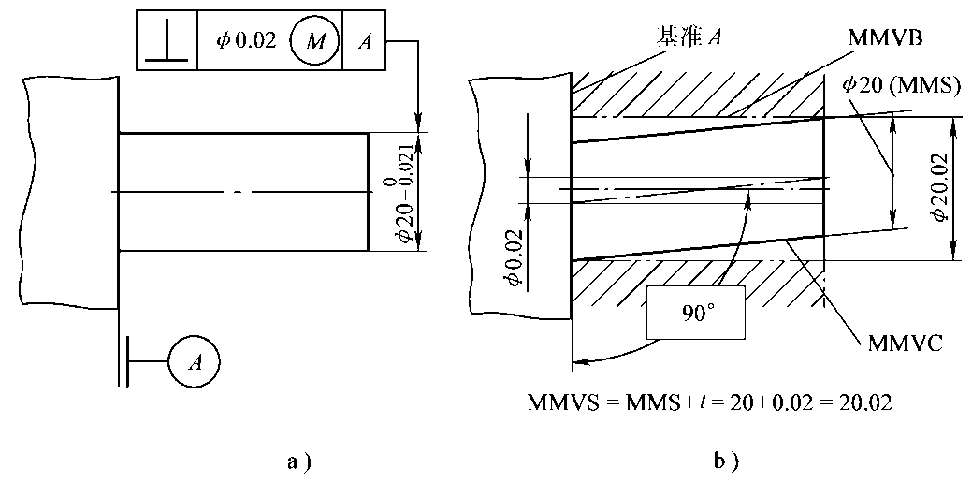
一、有关术语和定义
（3）最大实体实效边界 （MMVB）
尺寸为最大实体实效尺寸，且具有正确几何形状的理想包容面。
图4-40 孔的MMVB
图4-41 轴的MMVB
最大实体实效状态：实际要素处于最大实体状态且其中心要素的形状或位置误差达到最大。

Slide 18

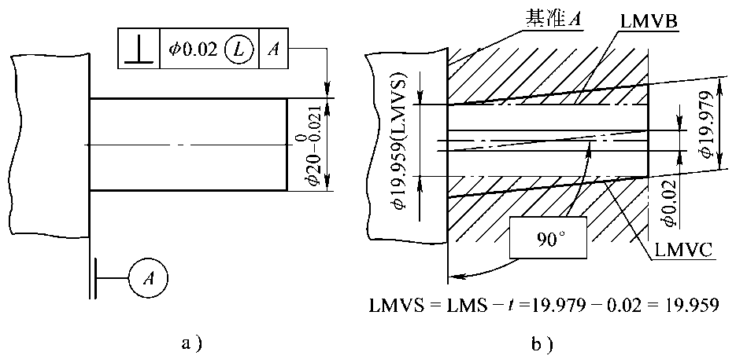
一、有关术语和定义
（4）最小实体实效边界 （LMVB）
尺寸为最小实体实效尺寸，且具有正确几何形状的理想包容面。
图4-42 孔的LMVB
图4-43 轴的LMVB
最小实体实效状态：实际要素处于最小实体状态且其中心要素的形状或位置误差达到最大。

Slide 19
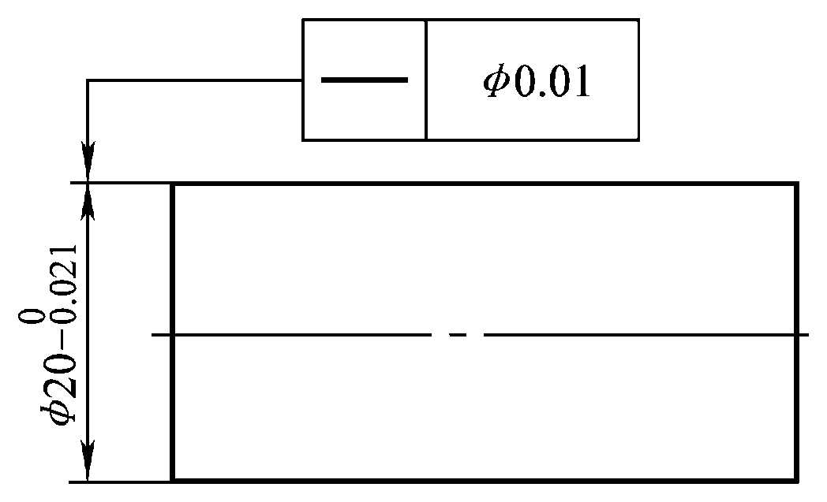
二、独立原则
1.独立原则的含义和图样标注
图样上给定的尺寸公差与形位公差各自独立，相互无关，分别满足要求的公差原则。
即：极限尺寸只控制实际尺寸 ，不控制要素本身的形位误差。
2.遵守独立原则要素的合格条件
d_{min}≤d_{a}≤d_{max}或D_{min}≤D_{a}≤D_{max}
t_{形位}≤t_{尺寸}
图4-47 独立原则
3.独立原则的应用
可用于各种轮廓要素和中心要素，主要用来满足功能要求。
确定尺寸公差和形位公差的基本要求

Slide 20
三、相关要求- 包容要求
图样上给定的尺寸公差与形位公差相互有关的公差要求。
1.包容要求
（1）包容要求的含义
包容要求是一种相关要求。它用最大实体边界来控制实际的轮廓，仅适用于单一要素，如圆柱表面或两平行表面。
采用包容要求的要素，同时满足:
其实际轮廓不得超越最大实体边界MMB；
其体外作用尺寸（dfe/Dfe）不得超越最大实体尺寸MMS；
局部实际尺寸（da/Da）不得超出其最小实体尺寸LMS。
即：当实际要素达到最大实体状态时，不允许有任何几何误差；
当实际要素偏离最大实体状态时，允许有几何误差

Slide 21
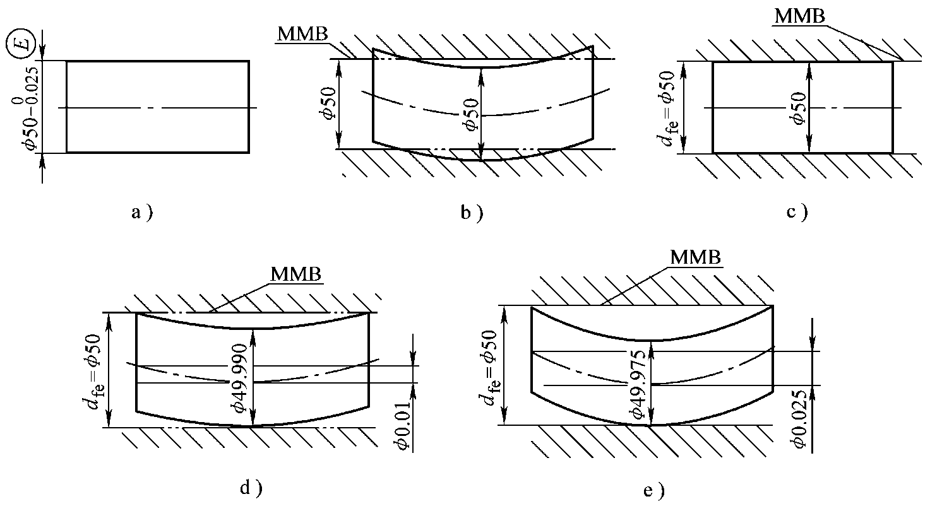
三、相关要求- 包容要求
MMS=50,
LMS=49.975
①轴的实际轮廓不允许超出其最大实体边界（MMS=50）
② d_{a}=49.975～50
c)实际尺寸最大时，f_{形位}为0
dfe=da+f_{形位}=50+0=50
e)实际尺寸最小时， f_{形位}最大
dfe=da+f_{形位}=49.975+0.025=50
图4-48 包容要求
d)实际尺寸da=49.990时， f_{形位}为0.01
dfe=da+ f_{形位}=49.990+（50-49.990）=50

Slide 22
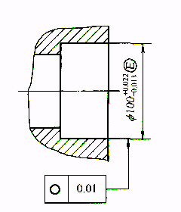
三、相关要求- 包容要求
（2）包容要求的图样标注
按包容要求给出公差时，需在尺寸的上、下偏差后面或尺寸公差带代号后面加注符号 ，如图4-49所示；
遵守包容要求而对形状公差需要进一步要求时，需另用框格注出形位公差。
形状公差值一定小于尺寸公差。
t_{形状}<t_{尺寸}
图4-49 遵守包容要求且对形位公差有进一步要求
（3）包容要求的应用
仅用于单一尺寸要素，主要用于保证单一要素间的配合性质。

